Slide 1
CHƯƠNG 2: ĐỘNG LỰC HỌC CHẤT ĐIỂM
2.1. Lực – tương tác – Các định luật Newton
2.2. Các lực cơ học
2.3. Động lượng
2.4. Ứng dụng của lực trong các máy cơ đơn giản
2.5. Chuyển động quay
2.6. Phương pháp động lực học

Slide 2

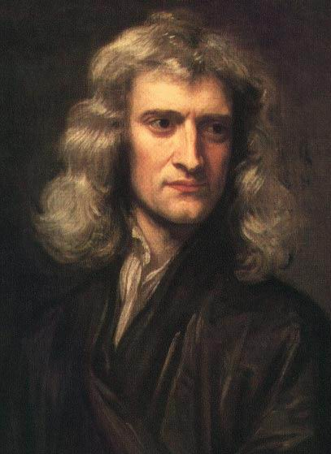
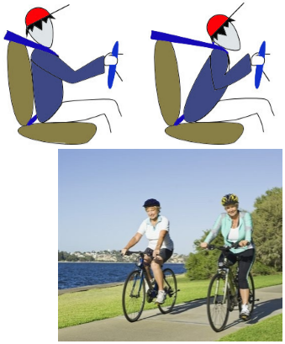
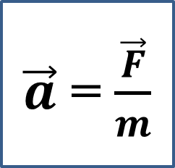
2.1. Các định luật Newton
Định luật quán tính
Một vật cô lập sẽ bảo toàn trạng thái chuyển động.
(Vật cô lập là vật không chịu tác dụng từ bên ngoài Quán tính là tính bảo toàn trạng thái chuyển động của vật)
Isaac Newton
(1642-1727)
Một ô tô đang chuyển động thì dừng lại, người ngồi trên xe sẽ như thế nào? Trong trường hợp ngược lại?
Làm thế nào để ít nguy hiểm hơn?
Định luật về gia tốc
Gia tốc mà vật thu được tỉ lệ thuận với lực tác dụng và tỉ lệ nghịch với khối lượng của vật.
$\vec{a}$ = $\frac{\vec{F}}{m}$
QUÁN TÍNH
PT Cơ bản của động lực học: $\vec{F}$ = m$\vec{a}$

Slide 3
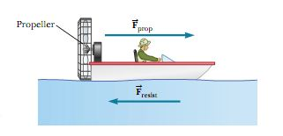
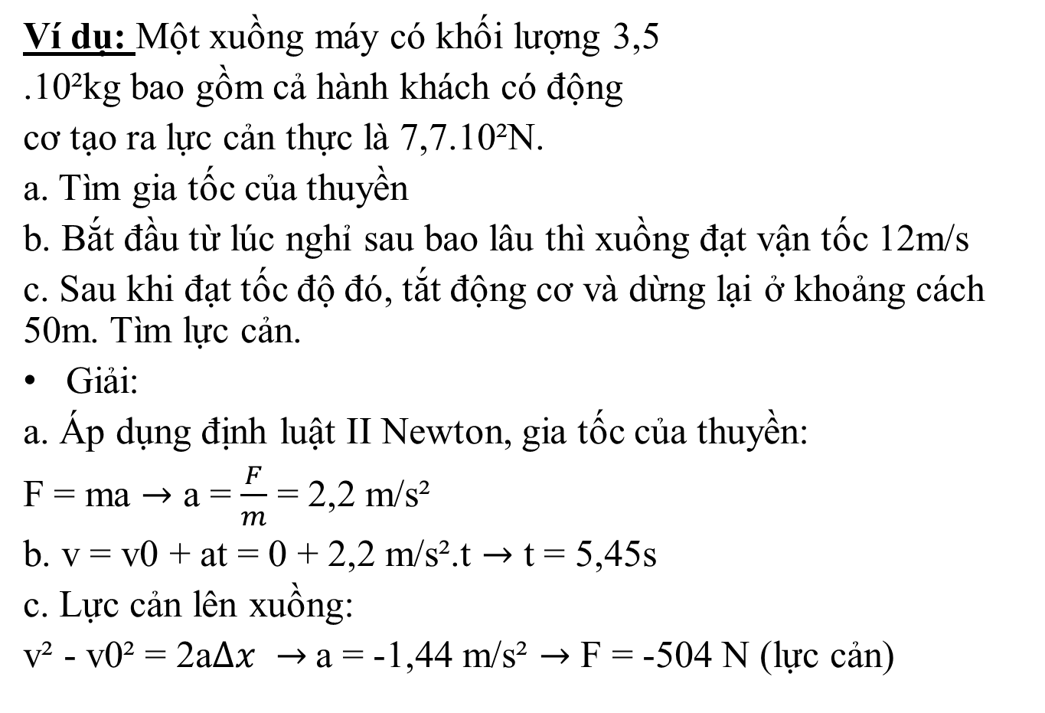
Ví dụ: Một xuồng máy có khối lượng 3,5
.10²kg bao gồm cả hành khách có động
cơ tạo ra lực cản thực là 7,7.10²N.
a. Tìm gia tốc của thuyền
b. Bắt đầu từ lúc nghỉ sau bao lâu thì xuồng đạt vận tốc 12m/s
c. Sau khi đạt tốc độ đó, tắt động cơ và dừng lại ở khoảng cách 50m. Tìm lực cản.
Giải:
a. Áp dụng định luật II Newton, gia tốc của thuyền:
F = ma $→$ a = $\frac{F}{m}$ = 2,2 m/s²
b. v = v0 + at = 0 + 2,2 m/s².t $→$ t = 5,45s
c. Lực cản lên xuồng:
v² - v0² = 2a$∆x →$a = -1,44 m/s² $→$ F = -504 N (lực cản)

Slide 4
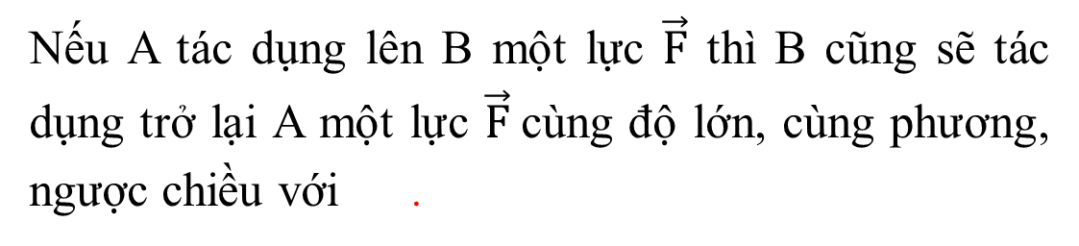
2.1. Các định luật Newton
Định luật về lực – phản lực
Nếu A tác dụng lên B một lực $\vec{F}$ thì B cũng sẽ tác dụng trở lại A một lực $\vec{F}$cùng độ lớn, cùng phương, ngược chiều với .
Isaac Newton
(1642-1727)
A
B
Chú ý
Lực và phản lực ?
Phân biệt lực trực đối và lực cân bằng?

Slide 5
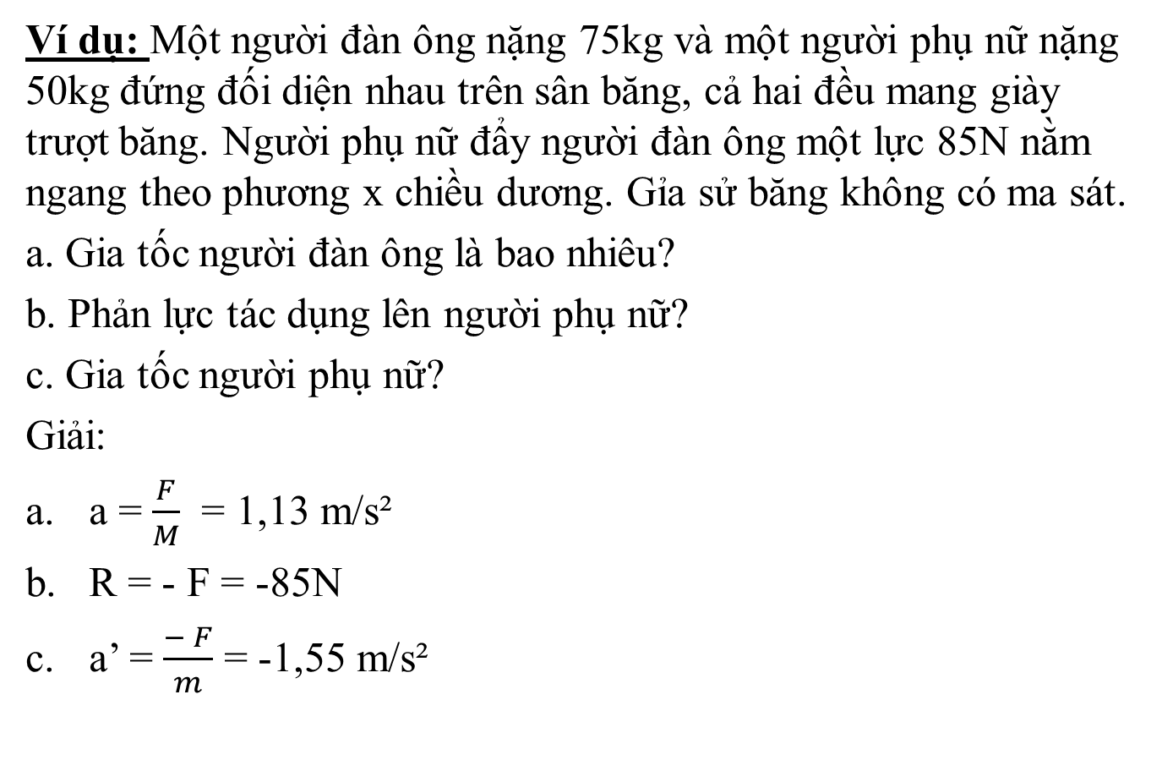
Ví dụ: Một người đàn ông nặng 75kg và một người phụ nữ nặng 50kg đứng đối diện nhau trên sân băng, cả hai đều mang giày trượt băng. Người phụ nữ đẩy người đàn ông một lực 85N nằm ngang theo phương x chiều dương. Gỉa sử băng không có ma sát.
a. Gia tốc người đàn ông là bao nhiêu?
b. Phản lực tác dụng lên người phụ nữ?
c. Gia tốc người phụ nữ?
Giải:
a = $\frac{F}{M}$ = 1,13 m/s²
R = - F = -85N
a’ = $\frac{− F}{m}$ = -1,55 m/s²

Slide 6
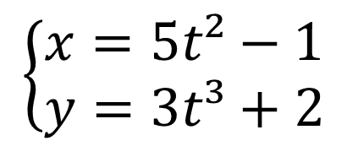
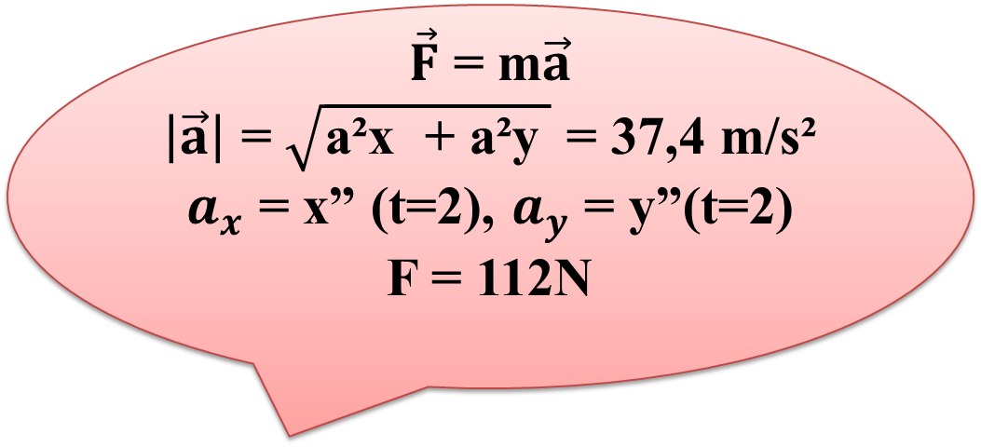
Một vật có khối lượng 3kg chuyển động trên
mặt phẳng với phương trình:
Tìm độ lớn của hợp lực tác dụng lên vật này tại thời điểm t = 2s
$\vec{F}$ = m$\vec{a}$
$\left|\vec{a}\right|$ = $\sqrt{\text{a}\text{²}\text{x}\text{ + }\text{a}\text{²}\text{y} }$ = 37,4 m/s²
$a_{x}$ = x” (t=2), $a_{y}$ = y”(t=2)
F = 112N
Notes:
$\vec{F}$ = m$\vec{a}$
$\left|\vec{a}\right|$ = $\sqrt{\text{a}\text{²}\text{x}\text{ + }\text{a}\text{²}\text{y} }$
ax = x” (t=2), ay = y”(t=2)
F = 112N

Slide 7
Một xe có khối lượng 20000kg, chuyển động chậm dần đều dưới tác dụng của một lực 6000N, vận tốc ban đầu của xe là 15m/s. Hỏi:
a) Gia tốc của xe
b) Sau bao lâu xe dừng lại
c) Đoạn đường xe đã chạy kể từ lúc hãm cho đến khi xe dừng lại
SV về làm bài tập trên
a = - 0,3 m/s²
t = 50s
S = 375m
Notes:
a = - 0,3 m/s²
t = 50s
S = 375m

Slide 8
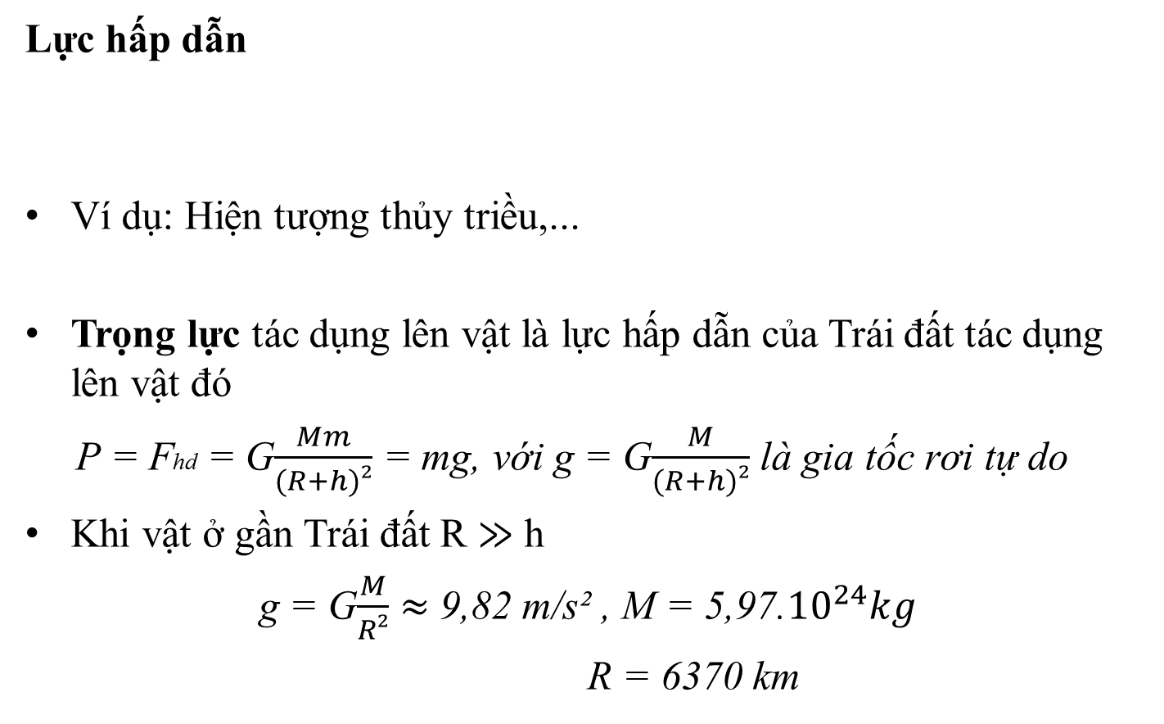
2.2. Các lực cơ học
CÁC LỰC CƠ HỌC THƯỜNG GẶP
Lực hấp dẫn
Ví dụ: Hiện tượng thủy triều,...
Trọng lực tác dụng lên vật là lực hấp dẫn của Trái đất tác dụng lên vật đó
P = Fhd = G$\frac{Mm}{(R+h)²}$ = mg, với g = G$\frac{M}{(R+h)²}$ là gia tốc rơi tự do
Khi vật ở gần Trái đất R $≫$ h
g = G$\frac{M}{R²}$ $≈$ 9,82 m/s² , M = 5,97.${10}^{24}kg$
R = 6370 km
G = 6,67.10⁻¹¹ (Nm²/kg²)
là hằng số hấp dẫn

Slide 9
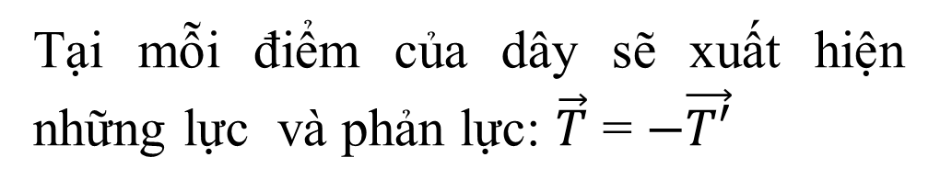
2.2. Các lực cơ học
CÁC LỰC CƠ HỌC THƯỜNG GẶP
Lực đàn hồi
(k: độ cứng)
Lực ma sát trượt
(k: hệ số ma sát)
Lực căng dây
Tại mỗi điểm của dây sẽ xuất hiện những lực và phản lực: $\vec{T}$ = $−\vec{T′}$
Lực hướng tâm và ly tâm
(F_{lt} là phản lực của lực hướng tâm)

Slide 10
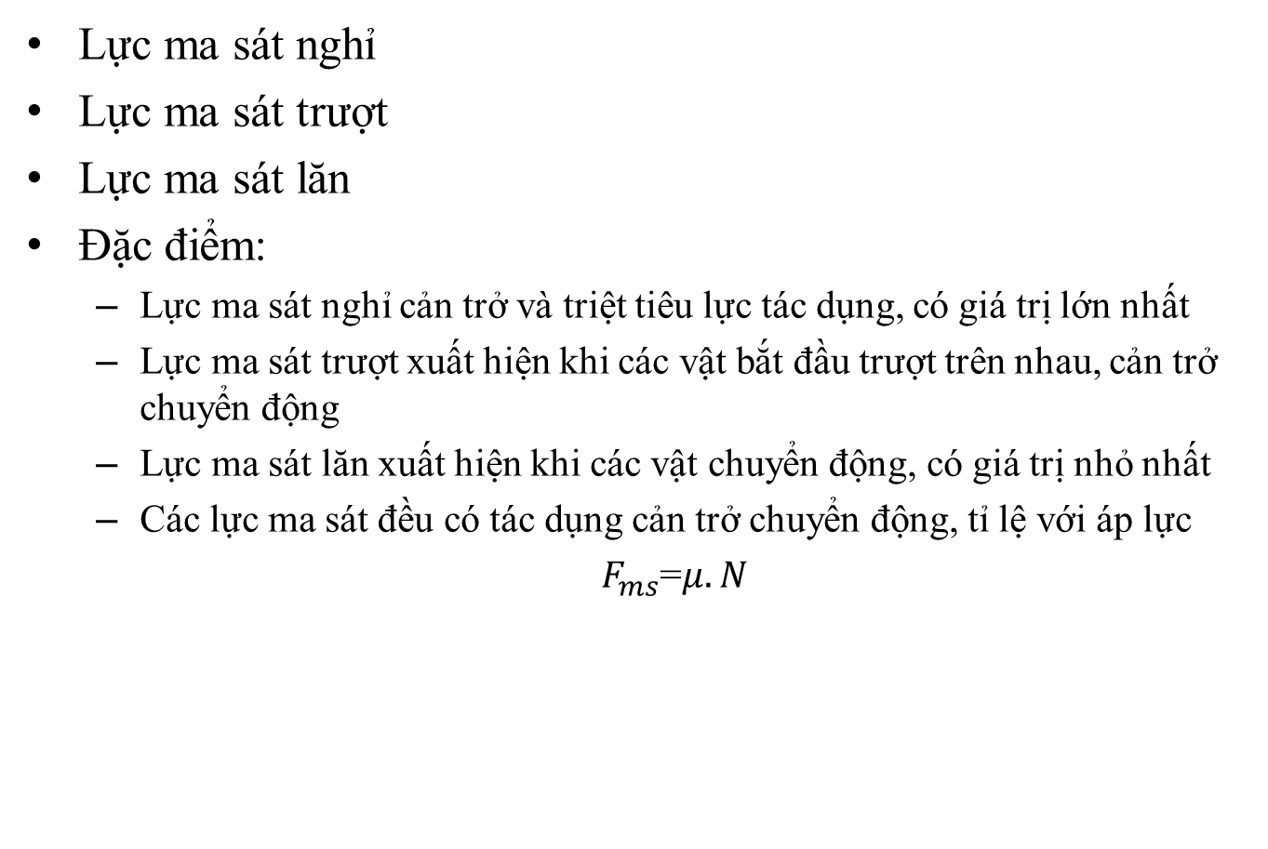
Lực ma sát nghỉ
Lực ma sát trượt
Lực ma sát lăn
Đặc điểm:
Lực ma sát nghỉ cản trở và triệt tiêu lực tác dụng, có giá trị lớn nhất
Lực ma sát trượt xuất hiện khi các vật bắt đầu trượt trên nhau, cản trở chuyển động
Lực ma sát lăn xuất hiện khi các vật chuyển động, có giá trị nhỏ nhất
Các lực ma sát đều có tác dụng cản trở chuyển động, tỉ lệ với áp lực
$F_{ms}$=$μ.N$

Slide 11
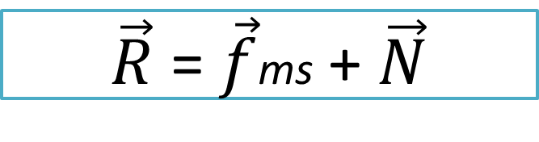

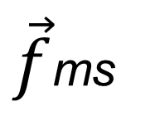
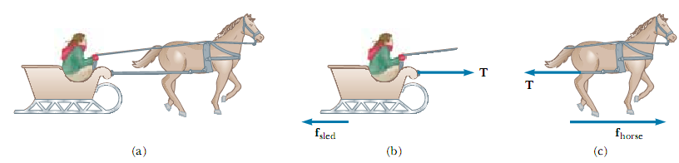
2.2. Các lực cơ học
Đặc điểm của một số lực cơ học:
Phản lực và lực ma sát
: phản lực pháp tuyến
phụ thuộc vào bản chất và tính chất của các mặt tiếp xúc
không phụ thuộc vào diện tích tiếp xúc.

Slide 12


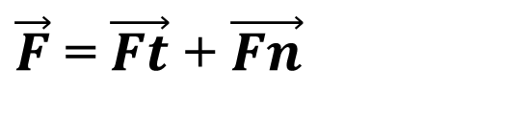
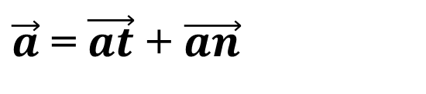
2.2. Các lực cơ học
Lực trong chuyển động cong
$\vec{a}$ = $\vec{at}$ + $\vec{an}$
$\vec{F}$ = $\vec{Ft}$ + $\vec{Fn}$
M
: Lực tiếp tuyến
: Lực pháp tuyến

Slide 13
Trong các lực sau đây, lực nào không phải lực điện từ:
Lực đàn hồi
Trọng lực
Lực căng dây
Phản lực pháp tuyến

Slide 14
Trả lời các câu hỏi lý thuyết ( có thi)
1. Khi có lực tác dụng lên một vật thì:
Độ lớn vận tốc của vật luôn luôn tăng
Độ lớn vận tốc của vật luôn luôn giảm
Độ lớn vận tốc của vật luôn luôn không đổi
Độ lớn vận tốc của vật có thể tăng, giảm hoặc không đổi

Slide 15
Khi nói về gia tốc rơi tự do, phát biểu nào sau đây là sai:
A. Có giá trị tăng dần khi đi về phía 2 cực của trái đất
B. Có giá trị giảm dần khi lên cao
C. Có giá trị tăng dần khi xuống sâu trong lòng đất
D. Là gia tốc rơi của tất cả mọi vật khi bỏ qua sức cản của không khí

Slide 16
Trường hợp nào sau đây vật chịu tác dụng của lực ma sát nghỉ:
A. Vật đứng yên trên mặt đường, không có xu hướng chuyển động
B. Vật đứng yên trên mặt đường, có xu hướng chuyển động
C. Vật chuyển động đều trên mặt đường
D. Cả 3 trường hợp đều xuất hiện ma sát nghỉ
Chú ý: đọc kỹ phần lực ma sát

Slide 17
Một ô tô chuyển động chậm dần đều trên mặt phẳng nằm ngang. Khi đó, lực ma sát xuất hiện giữa bánh xe và mặt đường là :
A. Cùng phương, cùng chiều với vectơ vận tốc.
B. Cùng phương, cùng chiều với vectơ gia tốc.
C. Không xác định được phương chiều.
D. Cùng phương, ngược chiều với vectơ gia tốc.

Slide 18
Đặc điểm nào sau đây không phải của lực ma sát trượt?
Xuất hiện khi vật trượt trên bề mặt vật khác.
Luôn ngược chiều với chiều chuyển động
Tỉ lệ với áp lực vuông góc với mặt tiếp xúc
Luôn cân bằng với ngoại lực tác dụng lên vật

Slide 19
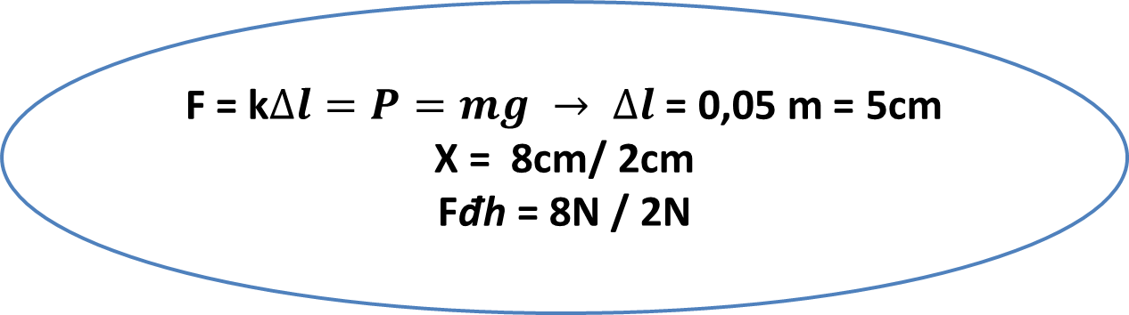
Bài tập
Một con lắc lò xo treo thẳng đứng, dao động điều hoà quanh vị trí cân bằng O. Biết độ cứng lò xo là k = 100N/m, khối lượng vật là m = 500g. Tính lực đàn hồi của lò xo khi vật ở dưới/trên vị trí cân bằng 3cm? g = 10 m/s²
F = k$∆l=P=mg → ∆l$ = 0,05 m = 5cm
X = 8cm/ 2cm
Fđh = 8N / 2N
Notes:
F = k$∆l=P=mg → ∆l$ = 0,05 m = 5cm
X = 8cm/ 2cm
Fđh = 8N / 2N

Slide 20
Trái Đất hút Mặt trăng một lực có giá trị bao nhiêu? Cho biết Trái Đất cách xa Mặt trăng 38.10⁷m, khối lượng Trái Đất là 6.10²⁴ kg, khối lượng Mặt trăng là 7,37.10²² kg.
A. 2,04.10²⁰ N
B. 77,73.10²⁰ N
C. 2,04.10²⁷ N
D. 77,73.10²⁷ N

Slide 21
4. Một vật khối lượng 25kg chuyển động thẳng đều trên sàn nhà nhờ một lực đẩy theo phương ngang có độ lớn 53,9N. Tìm hệ số ma sát trượt giữa vật và sàn nhà?
A. 0,1
B. 0,22
C. 0,3
D. 0,15
Notes:
μ = F/mg = 0,22

Slide 22
Một lò xo chịu tác dụng bởi lực kéo 5N thì giãn ra 4cm. Hệ số đàn hồi của lò xo có giá trị:
A. 1,25 N/m
B. 12,5 N/m
C. 125 N/m
D. 0,8 N/m

Slide 23
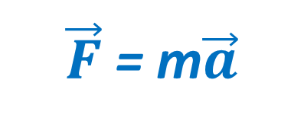
Phương pháp động lực học
Phương pháp giải bài toán động lực học
➢
Bước 1: Vẽ hình và xác định các lực tác dụng
Bước 1: Vẽ hình và xác định các lực tác dụng
➢
Bước 2: Áp dụng phương trình định luật II Newton
cho từng vật và cho cả hệ.
$\vec{F}$ = m$\vec{a}$
➢
Bước 3: Chiếu từng phương trình lên hướng chuyển
động của từng vật và của cả hệ.
➢
Bước 4: Giải phương trình hoặc hệ phương trình để
tính các đại lượng cần tìm.

Slide 24
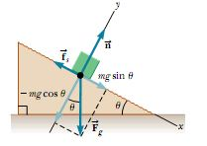
h
h

Slide 25
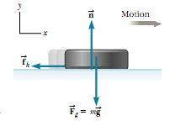
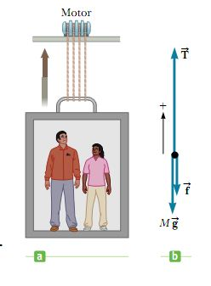
Phân tích lực

Slide 26
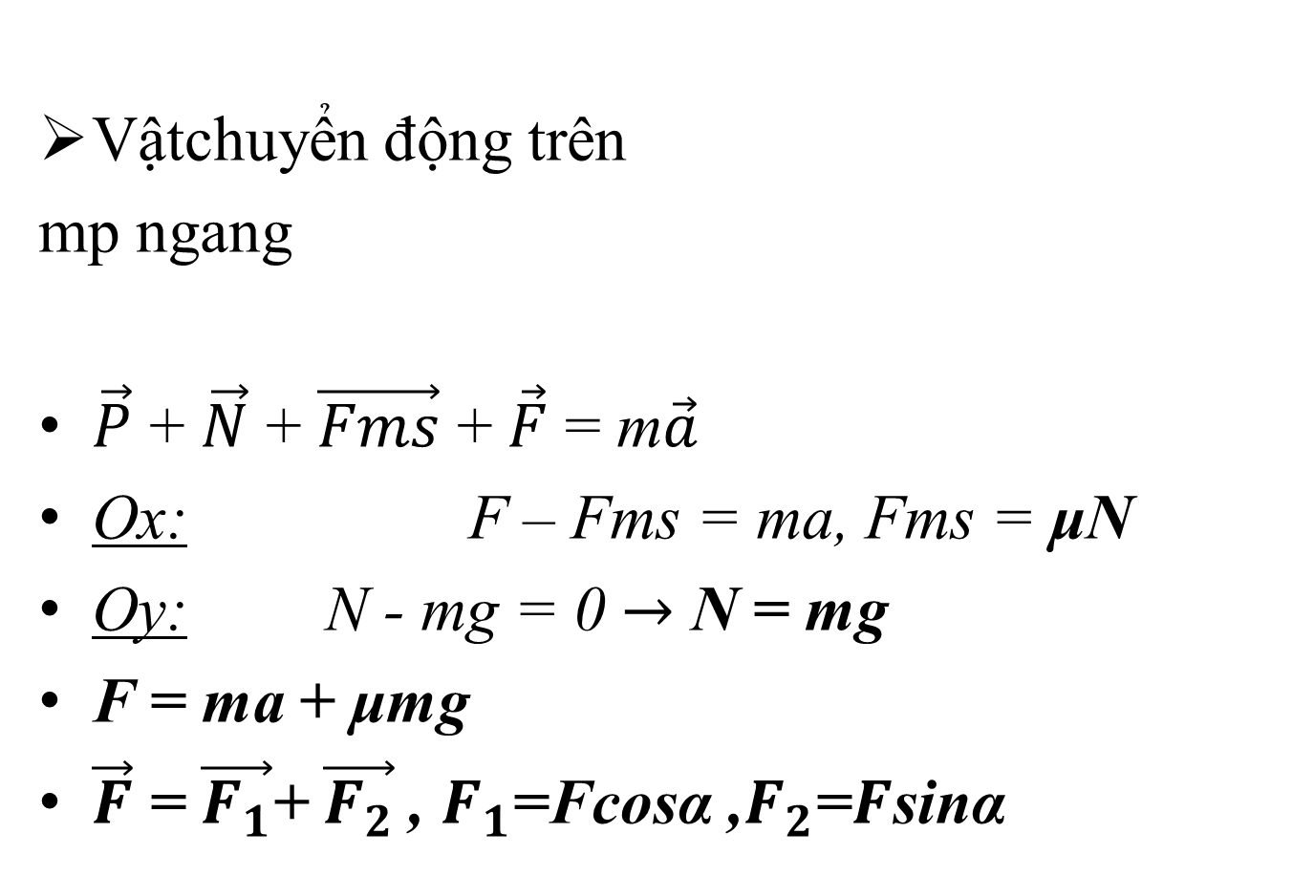

$$\vec{F}$$
Vậtchuyển động trên
mp ngang
$\vec{P}$ + $\vec{N}$ + $\vec{Fms}$ + $\vec{F}$ = m$\vec{a}$
Ox: F – Fms = ma, Fms = μN
Oy: N - mg = 0 $→$ N = mg
F = ma + μmg
$\vec{F}$ = $\vec{F_{1}}$+ $\vec{F_{2}}$, $F_{1}$=Fcosα ,$F_{2}$=$F$sinα

Slide 27
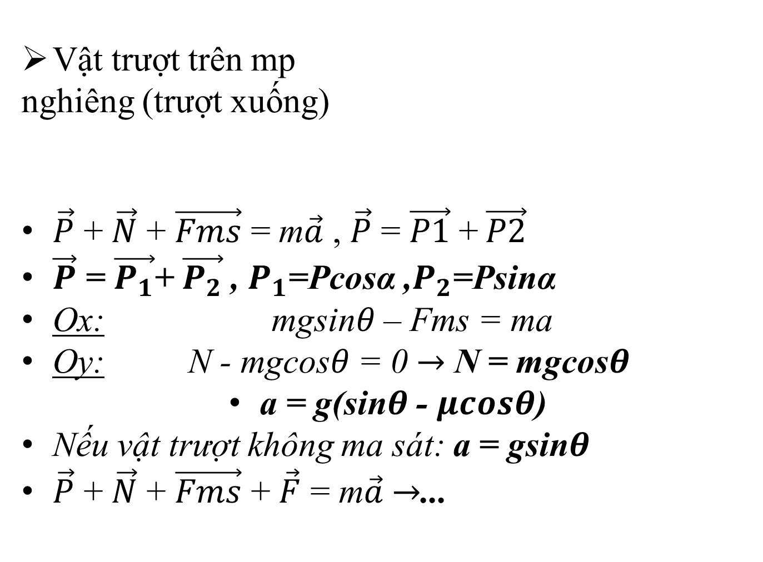
Vật trượt trên mp
nghiêng (trượt xuống)
$\vec{P}$ + $\vec{N}$ + $\vec{Fms}$ = m$\vec{a}$ , $\vec{P}$ = $\vec{P1}$ + $\vec{P2}$
$\vec{P}$ = $\vec{P_{1}}$+ $\vec{P_{2}}$, $P_{1}$=Pcosα ,$P_{2}$=Psinα
Ox: mgsin$θ$ – Fms = ma
Oy: N - mgcos$θ$ = 0 $→$ N = mgcos$θ$
a = g(sin$θ$ - $μcosθ$)
Nếu vật trượt không ma sát: a = gsin$θ$
$\vec{P}$ + $\vec{N}$ + $\vec{Fms}$ + $\vec{F}$ = m$\vec{a}$ $→$...

Slide 28
Vật khối lượng m, chuyển động trên mặt phẳng nghiêng một góc α so với phương ngang, dưới tác dụng của trọng lực. Phản lực pháp tuyến của mặt phẳng nghiêng tác dụng lên vật có độ lớn:
A. N = mg
B. N = mg.sinα
C. N = mg (1 + cosα )
D. N = mg.cosα

Slide 29


Vật trượt xuống dốc nghiêng góc α so với phương ngang. Muốn vật trượt thẳng đều thì hệ số ma sát phải có giá trị:
A. μ = sinα
B. μ = tanα
C. μ = cotgα
D. μ = cosα
a = g(sin$θ$ - $μcosθ$) = 0
μ = tg$θ$
a = gsinθ (không ms)
$(μmgcosθ{=)F}_{ms}$ = mgsin$θ$
μ = tg$θ$
(vật đứng yên trên mp nghiêng)
Notes:
a = g(sin$θ$ - $μcosθ$) = 0
μ = tgα
a = gsinθ (không ms)

Slide 30


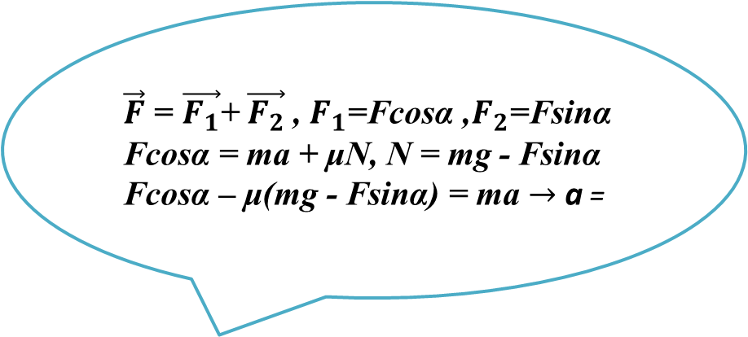
Một vật 10kg được kéo trượt trên mặt sàn ngang bằng lực kéo F = 20N, hợp với phương ngang một góc 30⁰. Cho g = 10m/s², hệ số ma sát giữa vật và sàn là 0,1. Tính gia tốc của vật.
A. 0,83 m/s²
B. 1 m/s²
C. 2 m/s²
D. 3 m/s²
$$\vec{F_{2}}$$
$$\vec{F_{1}}$$
$\vec{F}$ = $\vec{F_{1}}$+ $\vec{F_{2}}$, $F_{1}$=Fcosα ,$F_{2}$=Fsinα
Fcosα = ma + μN, N = mg - Fsinα
Fcosα – μ(mg - Fsinα) = ma $→$ a =
Notes:
$\vec{F}$ = $\vec{F_{1}}$+ $\vec{F_{2}}$, $F_{1}$=Fcosα ,$F_{2}$=Fsinα
Fcosα = ma + μN, N = mg - Fsinα
Fcosα – μ(mg - Fsinα) = ma $→$ a =

Slide 31


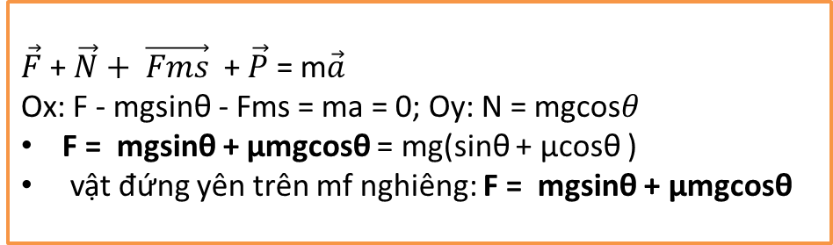
Một vật trọng lượng 80N nằm yên trên mặt phẳng nghiêng 20° so với mặt phẳng ngang, hệ số ma sát trượt là 0,15. Hỏi độ lớn tối thiểu lực kéo là bao nhiêu để vật bắt đầu chuyển động lên mặt phẳng nghiêng?
A. 20N
B. 38,6N
C. 40,37N
D. 46,15N
$$F_{k}$$
$$F_{ms}$$
$\vec{F}$ + $\vec{N}+ \vec{Fms}$ + $\vec{P}$ = m$\vec{a}$
Ox: F - mgsinθ - Fms = ma = 0; Oy: N = mgcos$θ$
F = mgsinθ + μmgcosθ = mg(sinθ + μcosθ )
vật đứng yên trên mf nghiêng: F = mgsinθ + μmgcosθ
Notes:
$\vec{F}$ + $\vec{N}+ \vec{Fms}$ + $\vec{P}$ = m$\vec{a}$
Ox: F - mgsinθ - Fms = ma = 0
F = mgsinθ + μmgcosθ = mg(sinθ + μcosθ )
vật đứng yên trên mf nghiêng: F = mgsinθ + μmgcosθ

Slide 32
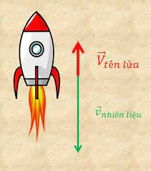
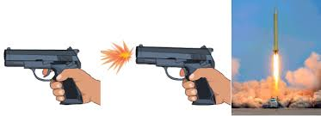
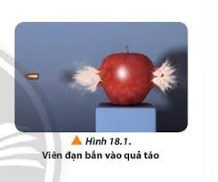
ĐỘNG LƯỢNG

Slide 33
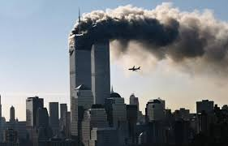
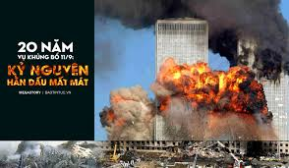
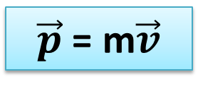
2.3. Động lượng
Thiết lập các định lý về động lượng
➢
Động lượng của chất điểm:
$\vec{p}$ = m$\vec{v}$
(kgm/s)
chuyển động về mặt động lực học
đặc trưng cho
khả năng truyền chuyển động trong va chạm
Khủng bố 11/9/2001 tại Mỹ

Slide 34
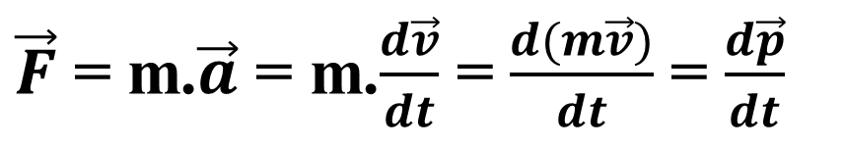
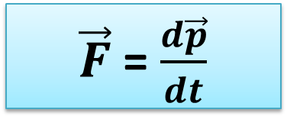
2.3. Động lượng
➢
Định lý về động lượng
Định lý 1
$\vec{F}$ = $\frac{d\vec{p}}{dt}$
“Đạo hàm động lượng của một chất điểm đối với thời gian có giá trị bằng lực tác dụng lên chất điểm.”

Slide 35
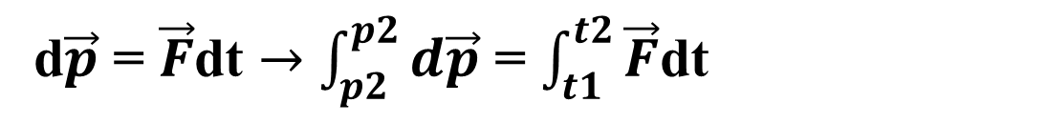
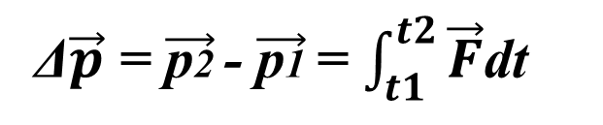
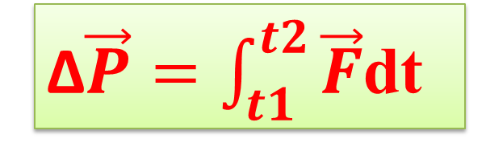
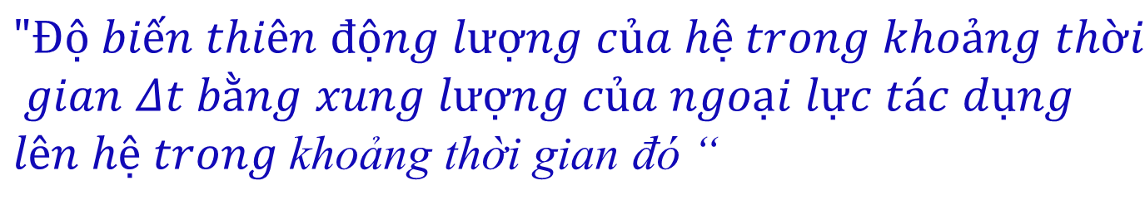
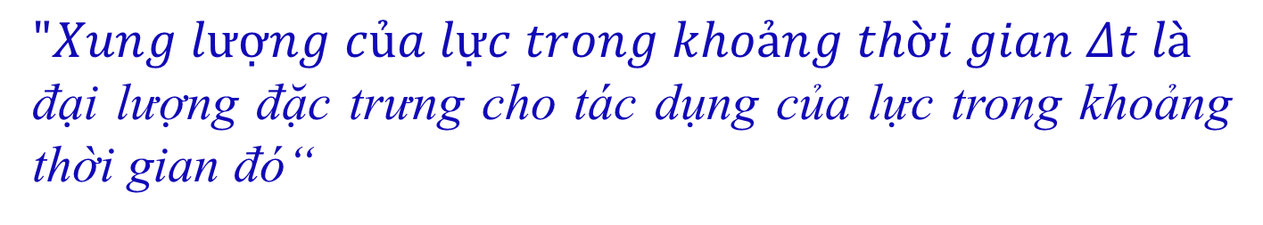

2.3. Động lượng
Định lý 2
$\left|∆\vec{p}\right|$=F.$∆t$

Slide 36

1) Một chất điểm m = 5kg chuyển động trên đường thẳng với vận tốc tăng dần từ 2m/s đến 5m/s. Tính độ biến thiên động lượng (xung lượng) của chất điểm.
Các định lý về động lượng và xung lượng dùng để giải quyết các bài toán về va chạm
$∆p=$p2 – p1 = mv2 – mv1 = 5(5-2) = 15 kgm/s
$∆p$= F.$∆t$
2) Quả bóng 300g đập vào tường theo hướng hợp với tường một góc 30° với vận tốc 10m/s rồi nảy ra theo phương đối xứng với phương đập vào tường qua pháp tuyến của tường với vận tốc cũ. Tính xung lượng mà tường tác dụng lên quả bóng.

Slide 37


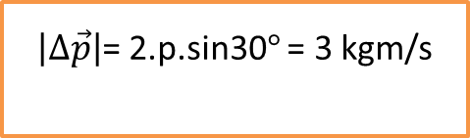
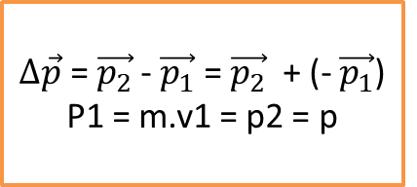



$∆\vec{p}$ = $\vec{p_{2}}$- $\vec{p_{1}}$ = $\vec{p_{2}}$ + (- $\vec{p_{1}}$)
P1 = m.v1 = p2 = p
$$\vec{p_{1}}$$
30$°$
$\left|∆\vec{p}\right|$= 2.p.sin30$°$ = 3 kgm/s
$$−\vec{p_{1}}$$
$$\vec{p_{2}}$$
$$\vec{∆p}$$

Slide 38
Động lượng của một chất điểm:
Đơn vị đo: kgm/s (hoặc N.s)
Là một vector, tích khối lượng và vận tốc
Luôn tiếp tuyến với quỹ đạo và hướng theo chiều chuyển động
Động lượng của một hệ chất điểm:
Là tổng động lượng các chất điểm trong hệ
Không đổi theo thời gian (hệ kín)
Đạo hàm theo thời gian bằng tổng ngoại lực tác dụng lên hệ

Slide 39

Nếu tác dụng một lực vào một quả bóng đang đứng yên có khối lượng 0,5 kg thì sau khoảng thời gian va chạm 0,04 s quả bóng sẽ có vận tốc 4 m/s. Tính độ lớn của lực F.
A. 150N
B. 100N
C. 75N
D. 50N
Xét tương tác trong 1 khoảng thời gian xác định:
$∆p=$p2 – p1 = mv2 – mv1 = F.$∆t$
Notes:
$∆p=$p2 – p1 = mv2 – mv1 = F.$∆t$

Slide 40
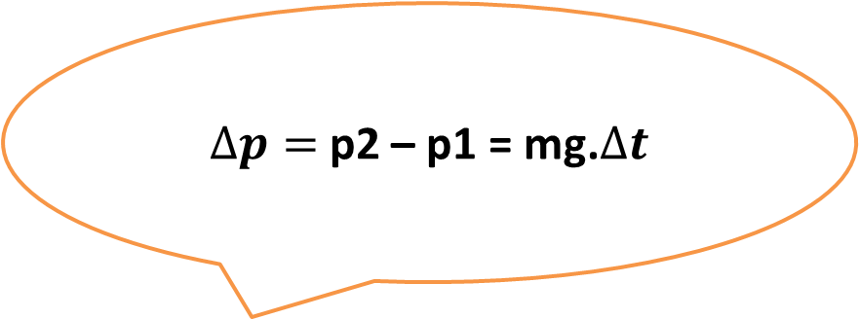
Một hòn đá khối lượng 2,5 kg rơi từ trên cao xuống đất. Sau 4 giây, động lượng của nó là (cho g = 9,8 m/s²)
A. 24 kg.m/s
B. 39 kg.m/s
C. 78 kg.m/s
D. 98 kg.m/s
$∆p=$p2 – p1 = mg.$∆t$
Notes:
$∆p=$p2 – p1 = mg.$∆t$

Slide 41

Một xe khối lượng m = 2 tấn, tăng tốc trên đoạn đường dài 100 m, vận tốc của xe tăng từ 10 m/s đến 20 m/s. Tính lực phát động của xe, biết lực cản F_{c} = 200 N.
A. 3200 N
B. 3000 N
C. 2800 N
D. 2000 N
a = $\frac{v2² −v1²}{2s}$ = 1,5 m/s²
$∆t$= $\frac{v2 −v1}{a}$
mv2 – mv1 = (F - Fc). $∆t$
$→F$ = ...
Notes:
a = $\frac{v2² −v1²}{2s}$ = 1,5 m/s²
$∆t$= $\frac{v2 −v1}{a}$
mv2 – mv1 = (F - Fc). $∆t$
$→F$ = ...

Slide 42
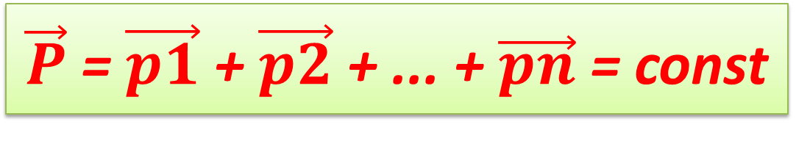
2.3. Động lượng
Định luật bảo toàn động lượng
“Tổng động lượng của một hệ cô lập luôn được bảo toàn”
Hệ kín (hệ cô lập) là hệ không có ngoại lực tác dụng hoặc:
Vẫn có ngoại lực tác dụng nhưng tổng hợp lực triệt tiêu
Các bài toán va chạm (hệ có nội lực rất lớn so với ngoại lực)

Slide 43
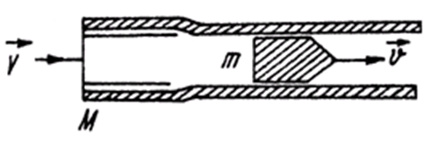

2.3. Động lượng
Áp dụng (ĐLBTĐL)
Giải thích hiện tượng súng giật lùi khi bắn
➢
Xét chuyển động của các vật nhờ phản lực
➢
Xét chuyển động của các vật sau va chạm ( bài toán va chạm )
➢

Slide 44
2.3. Động lượng
➢
Giải thích hiện tượng súng giật lùi khi bắn
_ Nếu bỏ qua ma sát thì tổng hợp các ngoại lực tác dụng lên hệ (gồm súng và đạn) theo phương ngang bằng không.
Tổng động lượng của hệ theo phương ngang được bảo toàn.

Slide 45




2.3. Động lượng
Bài toán va chạm
Va chạm đàn hồi
Va chạm mềm
Động lượng và cơ năng của hệ được bảo toàn
Chỉ có động lượng của hệ được bảo toàn

Slide 46

Bài toán va chạm
Va chạm đàn hồi
Va chạm mềm
Ví dụ: Bắn viên đạn khối lượng m=100g theo phương ngang đến cắm vào khúc gỗ khối lượng M=1kg đang đứng yên trên mặt phẳng ngang. Bỏ qua ma sát, sau va chạm khúc gỗ chuyển động với vận tốc 25cm/s. Tính vận tốc đạn trước va chạm.
m. $v_{1}$= (m+M)V
$v_{1}$ = 275 cm/s
Notes:
$v_{1}$ = 275 cm/s

Slide 47

Năng lượng mất mát sau va chạm:
Ví dụ:
Một quả cầu chuyển động với vận tốc 4 m/s va chạm xuyên tâm với một quả cầu khác cùng khối lượng đang đứng yên. Sau va chạm 2 quả cầu dính vào nhau và phần năng lượng bị mất mát là 12J. Tìm khối lượng các quả cầu?
Q = $\frac{\text{m}\text{1}\text{m}\text{2}\text{v}\text{² }}{\text{2(}\text{m}\text{1 }\text{+} \text{m}\text{2}\text{) }}$
M = 3 kg
Notes:
M = 3 kg

Slide 48
2.3. Động lượng
Trong va chạm giữa hai quả cầu, đại lượng nào của hệ được bảo toàn?
A. Động năng
B. Động lượng
C. Cơ năng
D. Vận tốc
Trong va chạm đàn hồi giữa hai quả cầu, đại lượng nào của hệ được bảo toàn?
A. Động năng, Thế năng
B. Động lượng, Động năng
C. Cơ năng, Động lượng
D. a, b, c đều đúng

Slide 49
Động lượng của một vật tại mỗi thời điểm độc lập với:
A. Quán tính
B. Khối lượng
C. Vận tốc
D. Gia tốc

Slide 50
2.4. Ứng dụng lực trong máy cơ đơn giản
Đòn bẩy
Ròng rọc
Mặt phẳng nghiêng

Slide 51


2.5. Chuyển động quay
Chuyển động tròn

Slide 52


Vận tốc góc
M
Vận tốc góc trung bình
θ
M₀
θ˳
O
Δθ = θ - θ˳
Vận tốc gốc tức thời
(rad/s)
O

Slide 53


Chuyển động tròn đều
ω = const
β = 0
Gia tốc góc
Gia tốc góc trung bình:
Gia tốc góc tức thời
O
(rad/s²)
M
➢
→ Chuyển động tròn nhanh dần
➢
→ Chuyển động tròn chậm dần
➢
→ Chuyển động tròn đều
➢
→ Chuyển động tròn thay đổi đều

Slide 54






Liên hệ giữa vận tốc dài và vận tốc góc, gia tốc dài và gia tốc góc
O
O
M
M
$\vec{a_{n}}$ = $\frac{v²}{r}$.$\vec{n}$

Slide 55


Một số chuyển động đơn giản

Slide 56


Trong chuyển động tròn đều thì gia tốc = 0?
$ω$ = const, $β$ = 0, v = ωr
$\vec{a_{t}}$ = $\frac{dv}{dt}$ = 0; $\vec{a_{n}}$ = $\frac{v²}{r}$.$\vec{n}$ $≠0$
$\vec{a_{n}}$ vuông góc $\vec{v}$

Slide 57
Nếu trong thời gian khảo sát chuyển động, vectơ vận tốc và gia tốc dài của chất điểm luôn vuông góc với nhau thì chuyển động có tính chất:
A. Thẳng
B. Tròn
C. Tròn đều
D. Thẳng đều

Slide 58

Qũy đạo các hành tinh trong hệ mặt trời
Qũy đạo các hành tinh trong hệ Mặt trời đều là elip nhận Mặt trời làm tiêu điểm

Slide 59


Tự quay quanh trục
Chuyển động quanh Mặt Trời

Slide 60
Tốc độ quay của Trái Đất (quanh trục của nó)?
Hiện tượng tự quay của Trái Đất
là sự quay của hành tinh Trái Đất xung quanh trục của nó
R = 6378 km
T = 2π/ω = 24.3600 s
V = ω.R
V = 465 m/s
Notes:
V = 465 m/s
T = 2π/ω = 24.3600 s
V = ω.R

Slide 61

Trái đất chuyển động quanh Mặt trời Trái Đất chuyển động một vòng quanh Mặt Trời trên quỹ đạo elip gần tròn hết 365 ngày và 6 giờ.
Tốc độ quay Trái Đất quanh Mặt Trời ?
Notes:
V = 30km/s
T = 2π/ω = 365.24.3600 s
V = ω.R

Slide 62

Ban ngày hay ban đêm ở thời điểm nào trái đất chuyển động quanh mặt trời nhanh hơn ?
?
Tìm vận tốc góc kim h, phút, s
T = 2π/ω
H: T = 12.3600 s
P: T = 1.3600 s
S: T = 60s
Lúc nửa đêm

Slide 63


CHUYỂN ĐỘNG TRÒN
$β$ = const
ω = $ω_{0}$ + $β$t
$θ=θ_{0}+ω_{0}t+\frac{1}{2}βt²$
${ ω}^{2}−{ω_{0}^{}}^{2}$=2$βθ$

Slide 64
Phát biểu nào là sai khi nói về chuyển động tròn đều của một chất điểm :
A. Gia tốc bằng không.
B. Vận tốc góc bằng hằng số.
C. Chuyển động có tính tuần hoàn.
D. Góc quay được tỷ lệ thuận với thời gian.

Slide 65
Trong chuyển động tròn đều, vector gia tốc có đặc điểm:
A. Luôn hướng vào tâm quỹ đạo.
B. Vector gia tốc là hằng số.
C. Luôn trùng phương với vận tốc.
D. Độ lớn tỷ lệ thuận với vận tốc.

Slide 66
Tính gia tốc của Mặt Trăng trong chuyển động tròn quanh Trái Đất. Biết khoảng cách giữa Mặt Trăng và Trái Đất là 3,84.10⁸m, chu kì quay của Mặt Trăng quanh Trái Đất là 27,32 ngày.
A. 2,17.10⁻³ m/s²
B. 2,71.10⁻³ m/s²
C. 7,21.10⁻³ m/s²
D. 1,72.10⁻³ m/s²

Slide 67
Một môtơ bắt đầu quay nhanh dần đều, sau 2 giây đạt tốc độ ổn định là 300 vòng/phút (10π rad/s). Tính gia tốc góc của môtơ trong quá trình tăng tốc.
A. 2π rad/s²
B. 3π rad/s²
C. 4π rad/s²
D. 5π rad/s²
Notes:
$β$ = (ω2 – ω1)/t

Slide 68


Một chất điểm đang quay với vận tốc 600 vòng/phút thì bị hãm lại. Sau khi hãm một phút, vận tốc góc của chất điểm còn 360 vòng/phút. Tính:
Gia tốc góc chất điểm khi bị hãm
Số vòng chất điểm đã quay được trong 1 phút.
$β$ = (ω2 – ω1)/t $≈$-0,42 rad/s²
${ω2}^{2}$ - ${ω1}^{2}$ = 2β$φ$
$φ$ = 2π.N
ω = $ω_{0}$ + $β$t
$φ=ω_{0}t+\frac{1}{2}βt²$
${ ω}^{2}−{ω_{0}^{}}^{2}$=2$βθ$
Notes:
$β$ = (ω2 – ω1)/t
${ω2}^{2}$ - ${ω1}^{2}$ = 2βθ
Θ = 2π.N

Slide 69

Trên một cái đĩa nằm ngang đang quay có đặt một vật khối lượng m = 1kg cách trục quay r = 50cm. Hỏi:
Lực ma sát có độ lớn bằng bao nhiêu để giữ vật trên đĩa nếu đĩa quay với tốc độ 12 vòng/phút ($F_{ms}$ = $F_{ht}$ $→F_{ms}=m\frac{v²}{r}$)
Với vận tốc góc nào thì vật bắt đầu trượt khỏi đĩa? Cho hệ số ma sát của vật và đĩa μ = 0,25
$F_{ms}$ = $μmg$= $F_{lt}$=$m\frac{v²}{r}$ , $v=ω$r
Notes:
F = 0,784N
ω = 2,2 rad/s

Slide 70
BÀI TẬP CHƯƠNG 2
BÀI TẬP CHƯƠNG 2

Slide 71
Một chất điểm khối lượng 200g chuyển động chậm dần trên đường nằm ngang với vận tốc biến đổi theo quy luật v = 90 – 0,4t² (m/s). Hợp lực tác dụng vào vật lúc t = 5s có độ lớn :
0,8 N
8 N
80 N
800 N

Slide 72

Một vật khối lượng 1kg, ở trên mặt đất có trọng lượng 10N. Khi chuyển động tới một điểm cách tâm Trái Đất 2R (R là bán kính Trái Đất) thì nó có trọng lượng là:
10 N
2,5 N
5 N
20 N
g’ = G$\frac{M}{(R+h)²}$= G$\frac{M}{4R²}$ = $\frac{g}{4}$

Slide 73

Một xe khối lượng m = 3 tấn, tăng tốc trên đoạn đường dài 100 m, vận tốc của xe tăng từ 15 m/s đến 20 m/s. Tính lực phát động của xe, biết lực cản Fc = 375 N
3200 N
3000 N
2800 N
2000 N
a = …
F - $F_{c}$ = ma

Slide 74
Một hòn đá khối lượng 2,5kg rơi từ trên cao xuống đất. Sau 4 giây, động lượng của nó là (cho g = 9,8 m/s²)
A. 24 kg.m/s
B. 39 kg.m/s
C. 78 kg.m/s
D. 98 kg.m/s

Slide 75
Một xe chở cát có khối lượng M = 10kg chuyển động không ma sát với vận tốc V = 1m/s trên mặt đường nằm ngang. Một quả cầu khối lượng m = 2kg bay theo phương ngang ngược chiều chuyển động của xe với vận tốc v = 7m/s. Sau khi ngập vào trong cát, xe cát như thế nào:
A. Chuyển động đi tới với vận tốc 0,33 m/s
B. Chuyển động đi tới với vận tốc 3 m/s
C. Chuyển động ngược lại với vận tốc 3 m/s
D. Chuyển động ngược lại với vận tốc 0,33 m/s

Slide 76

Một vật khối lượng 25kg chuyển động thẳng đều trên sàn nhà nhờ một lực đẩy theo phương ngang có độ lớn 53,9N. Lấy g = 9,8m/$s^{2}$. Tìm hệ số ma sát trượt giữa vật và sàn nhà?
0,1
0,22
0,15
0,5

Slide 77
Qủa bóng 500g đập vào tường theo hướng hợp với tường một góc 30° với vận tốc 10m/s rồi nảy ra theo phương đối xứng với phương đập vào tường qua pháp tuyến của tường với vận tốc cũ. Thời gian bóng tiếp xúc với tường là 0,05s. Tìm:
Độ biến thiên động lượng của bóng
Lực trung bình do tường tác dụng lên bóng
Gia tốc trung bình của bóng trong thời gian va chạm

Slide 78




2.6. Mômen động lượng - Mômen lực
Mômen động lượng
Mômen động lượng của chất điểm chuyển động so với một điểm
o
(kgm²/s)
M

Slide 79





2.6. Mômen động lượng - Mômen lực
Mômen lực
(Nm)
o
M
Độ lớn: M = rFsinα = Fd
Định lý về momen động lượng
Định lý 1: “Đạo hàm theo thời gian của momen động lượng của một chất điểm chuyển động bằng tổng momen lực tác dụng lên chất điểm.”

Slide 80


Định lý 2
“ Độ biến thiên momen động lượng của hệ chất điểm trong khoảng thời gian từ t1 đến t2 bằng xung lượng của momen ngoại lực tác dụng lên hệ chất điểm trong khoảng thời gian đó “

Slide 81




2.5. Mômen động lượng - Mômen lực
Mômen động lượng trong chuyển động tròn
L = rp = mr²ω
I
M
mômen quán tính
Định luật bảo toàn momen động lượng
Hệ kín:
I1ω1 = I2ω2

Slide 82
Một vật khối lượng 2kg chuyển động theo một đường tròn bán kính 50cm với vận tốc góc 12 rad/s. Tính độ lớn của momen động lượng đối với tâm của quỹ đạo.
A. 72 kg.m²/s
B. 48 kg.m²/s
C. 12 kg.m²/s
D. 6 kg.m²/s

Slide 83


Slide 84
Test 3
Tìm hiểu về công và công suất; công của các loại lực.
Động năng, thế năng và định luật bảo toàn cơ năng.
Tìm hiểu các nguồn năng lượng hiện có.
Thế nào là năng lượng tái tạo và không tái tạo? Lấy ví dụ?

